Slide 1
1º projeto

Slide 2
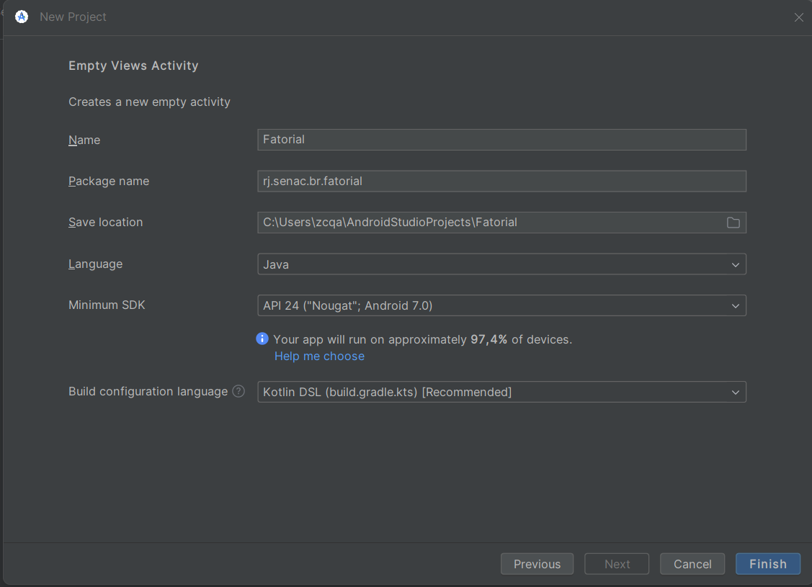
Criando 1º projeto

Slide 3
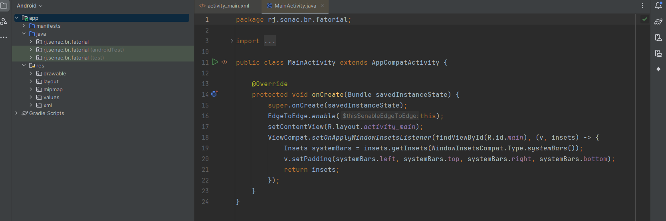
Criando 1º projeto

Slide 4
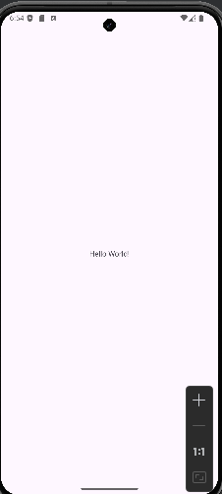
Hello World
Você já deve ter o “Hello World” funcionando.
Quando executamos o aplicativo com seu emulador ou celular, podemos ver a saída ao lado.
Vamos fazer algumas alterações. Vá para app/src/main/java/res/layout/activity_main.xml este é o arquivo activity_main.xml.

Slide 5
Outras opções de estilo e edição
Existem diversas outras opções de estilo ou edição que podemos usar em nossa visualização de texto. Veja algumas abaixo:
textStyle - Alterar o estilo do texto - android:textStyle="italic" (Bold, italic, normal)
textSize – altera o tamanho do texto - android:textSyze=“20dp”
textAllCaps - Tornar o texto todo em maiúsculas - android:textAllCaps="true"
visibility - Tornar a visualização invisível - android:visibility="visible"
background - Alterar o plano de fundo da visualização de texto - android:background="#D81B60"
autolink - vincular URLs e números de telefone etc. - android:autoLink="all"
Exercite alterar estas configurações e veja o efeito na aplicação

Slide 6
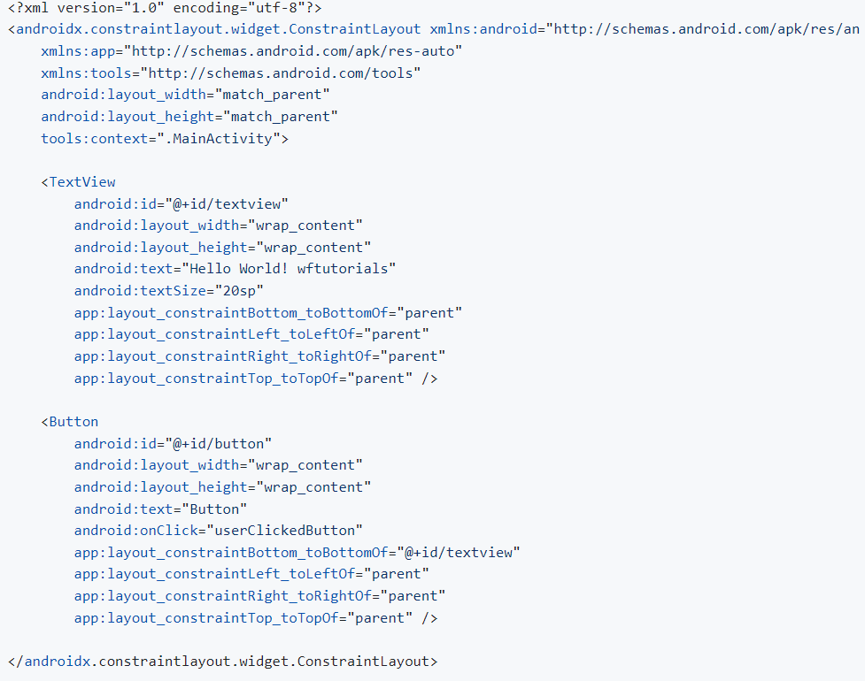
Obtendo eventos (Click)
Quando o usuário clica em um elemento, queremos tomar uma ação com base neste evento, vamos ver como podemos fazer isso.
Por exemplo, insira um botão no seu projeto.
O arquivo activity_main.xml deve ficar como mostrado

Slide 7
Obtendo eventos (Click)
Em nosso elemento Button, temos o atributo android:onClick apontando para a função userClickedButton.
Em nosso MainActivity.java, vemos esta função mostrada abaixo.
Adicione o código abaixo ao seu MainActivity.java.
public void userClickedButton(View view) {
Toast.makeText(this, "User clicked button", Toast.LENGTH_LONG).show();
}

Slide 8
Tratando Eventos Pressionando um Botão
A função setOnClickListener() do botão Android é usada para executar código quando o usuário clica ou toca em um botão.
Etapas para chamar setOnClickListener() no Button
Para executar um conjunto de instruções quando o usuário toca num botao, siga estas etapas.
Obtenha a referência ao Button.
Chame setOnClickListener() na referência do Button. Você pode usar a expressão lambda com a função setOnClickListener().
Escreva o conjunto de instruções dentro do bloco de função setOnClickListener(). Este bloco de código é executado quando um toque acontece no botão.
val button = findViewById<Button>(R.id.button_id) button.setOnClickListener {
//código que é executado quando o usuário toca no botão
}

Slide 9
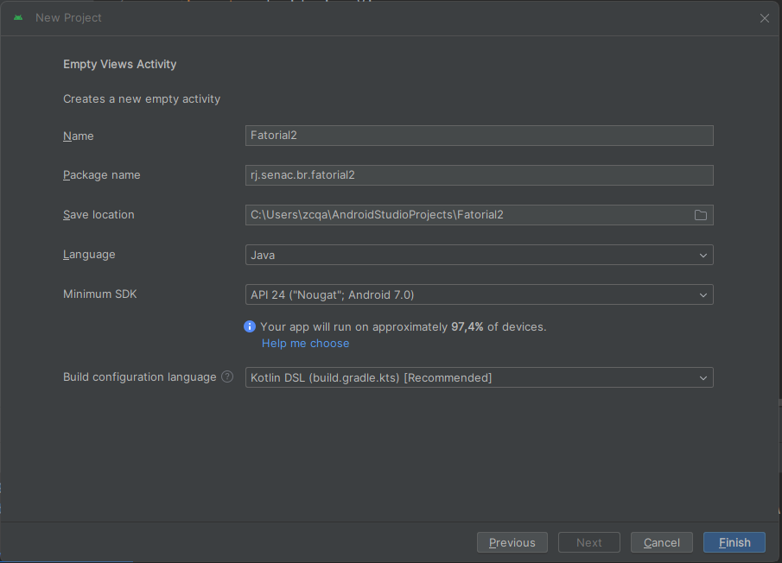
Criando a 1ª aplicação: Cálculo de Fatorial
Vamos criar uma aplicação simples para cálculo de fatorial de um numero
Abra seu Android Studio e Crie um projeto chamado “Fatorial”

Slide 10
Criando a 1ª aplicação: Cálculo de Fatorial Aparência
Entre no activity_main.xml e abra a interface gráfica
Apague qualquer elementos pre-existentes
Adicione 3 objetos: TextView, Button e Number e posicione conforme a figura
TextView – elemento onde será mostrado o resultado
Number – Numero para o qual será calculado o fatorial
Button – Ao pressionar o cálculo será feito
Faça ajustes de texto, fonte e tamanho dos objetos para melhor visualização
android:text=“<texto>”
android:textSize="20sp"

Slide 11
Criando a 1ª aplicação: Cálculo de Fatorial Comportamento
No MainActivity.java programe o comportamento da aplicação:
Crie 3 variáveis referenciando os objetos criados
EditText editText;
TextView textView;
Button button;

Slide 12
Criando a 1ª aplicação: Cálculo de Fatorial Comportamento
Inicialize os objetos na interface
editText = findViewById(R.id.editText);
textView = findViewById(R.id.textView);
button = findViewById(R.id.button);

Slide 13
Criando a 1ª aplicação: Cálculo de Fatorial Comportamento
public class MainActivity extends AppCompatActivity { EditText editText; TextView textView; Button button; @Override protected void onCreate(Bundle savedInstanceState) { super.onCreate(savedInstanceState); EdgeToEdge.enable(this); setContentView(R.layout.activity_main); editText = findViewById(R.id.editText); textView = findViewById(R.id.textView); button = findViewById(R.id.button);

Slide 14
Criando a 1ª aplicação: Cálculo de Fatorial Comportamento
Crie o método listener para ação ao pressionar o botão “button”
O método “getText()” retorna a entrada de um objeto
O método “setText()” escreve um valor em um objeto
button.setOnClickListener(new View.OnClickListener() { @Override public void onClick(View v) { int num = Integer.parseInt(editText.getText().toString()); textView.setText("" + String.format(Locale.getDefault(), "%.2f", factorial(num))); } });

Slide 15
Criando a 1ª aplicação: Cálculo de Fatorial Comportamento
Use o código abaixo para o cálculo do Fatorial
Este método deverá fazer parre da classe MainActivity, e é chamado de dentro do listener.
private double factorial(double num) { if (num< 2) { return 1; } else { return num* factorial(num-1);

Slide 16
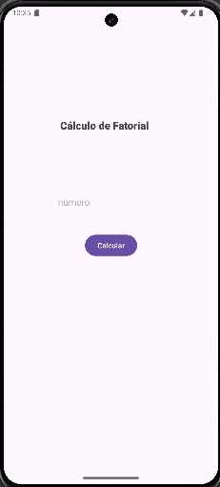
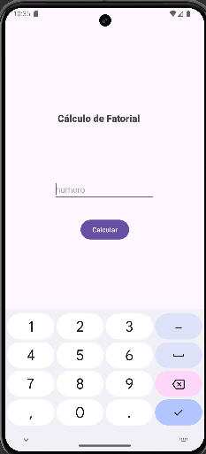
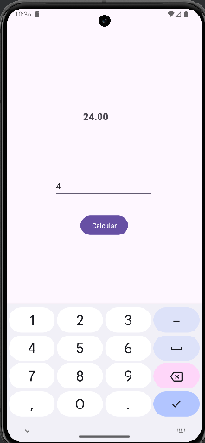
Rodando a aplicação
Inicie o simulador e rode seu programa. A saída deverá ser parecida com a figura

